Slide 1

मानव पाचन तंत्र / Human Digestive System
• मानव पाचन तंत्र एक जटिल प्रणाली है जो हमारे शरीर को भोजन से ऊर्जा प्राप्त करने में मदद करती है / The human digestive system is a complex system that helps our body get energy from food.
• यह प्रणाली मुंह, ग्रसनी, अन्नप्रणाली, पेट, छोटी आंत, और बड़ी आंत से बनी होती है / This system consists of the mouth, pharynx, esophagus, stomach, small intestine, and large intestine.
• पाचन तंत्र की सहायता से हमारा शरीर भोजन को तोड़कर पोषक तत्वों को अवशोषित करता है / With the help of the digestive system, our body breaks down food and absorbs nutrients.
• पाचन तंत्र के बिना हमारा शरीर भोजन से ऊर्जा प्राप्त नहीं कर पाएगा / Without the digestive system, our body would not be able to get energy from food.
• इस प्रणाली के बारे में जानना हमारे स्वास्थ्य के लिए बहुत महत्वपूर्ण है / It is very important to know about this system for our health.

Slide 2
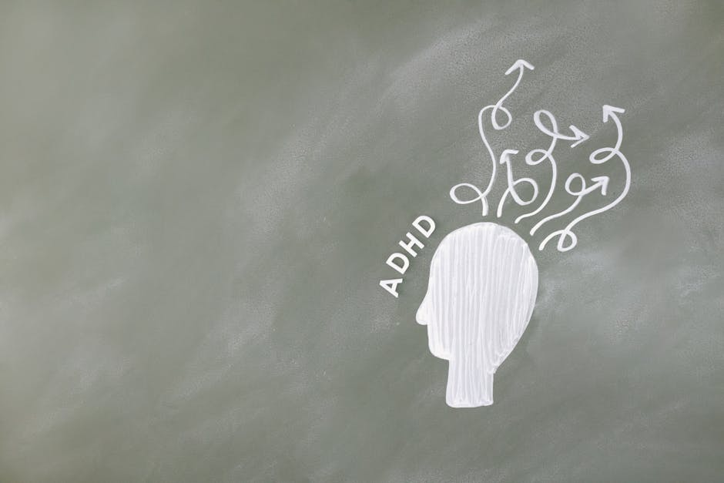
पाचन तंत्र के मुख्य अंग / Main Organs of Digestive System
• मुंह में दांत और लार ग्रंथियां होती हैं जो भोजन को तोड़ने में मदद करती हैं / The mouth has teeth and salivary glands that help break down food.
• ग्रसनी भोजन को अन्नप्रणाली में पहुंचाने में मदद करती है / The pharynx helps food reach the esophagus.
• अन्नप्रणाली भोजन को पेट में पहुंचाने में मदद करती है / The esophagus helps food reach the stomach.
• पेट में पाचन एंजाइम होते हैं जो भोजन को तोड़ने में मदद करते हैं / The stomach has digestive enzymes that help break down food.
• Further details: छोटी आंत में पोषक तत्वों को अवशोषित करने में मदद करने वाले एंजाइम होते हैं / The small intestine has enzymes that help absorb nutrients.; बड़ी आंत में पानी और इलेक्ट्रोलाइट्स को अवशोषित करने में मदद करने वाले एंजाइम होते हैं /...

Slide 3
पाचन तंत्र की प्रक्रिया / Process of Digestion
• भोजन मुंह में आता है जहां दांत और लार ग्रंथियां इसे तोड़ने में मदद करती हैं / Food enters the mouth where teeth and salivary glands help break it down.
• भोजन ग्रसनी से होकर अन्नप्रणाली में पहुंचता है / Food passes through the pharynx and into the esophagus.
• अन्नप्रणाली भोजन को पेट में पहुंचाने में मदद करती है / The esophagus helps food reach the stomach.
• पेट में पाचन एंजाइम भोजन को तोड़ने में मदद करते हैं / The stomach has digestive enzymes that help break down food.
• Further details: छोटी आंत में पोषक तत्वों को अवशोषित करने में मदद करने वाले एंजाइम होते हैं / The small intestine has enzymes that help absorb nutrients.; बड़ी आंत में पानी और इलेक्ट्रोलाइट्स को अवशोषित करने में मदद करने वाले एंजाइम होते हैं /...

Slide 4
पाचन तंत्र के विकार / Disorders of Digestive System
• अपच एक आम विकार है जिसमें पेट में दर्द और सूजन होती है / Indigestion is a common disorder that causes pain and bloating in the stomach.
• अल्सर एक विकार है जिसमें पेट या छोटी आंत में घाव होते हैं / Ulcers are a disorder that causes sores in the stomach or small intestine.
• इन्फ्लेमेटरी बाउल डिजीज एक विकार है जिसमें बड़ी आंत में सूजन होती है / Inflammatory bowel disease is a disorder that causes inflammation in the large intestine.
• पाचन तंत्र के विकारों का इलाज दवाओं और परिवर्तित आहार से किया जा सकता है / Disorders of the digestive system can be treated with medications and changes in diet.
• Further details: नियमित व्यायाम और तनाव प्रबंधन भी पाचन तंत्र के विकारों को रोकने में मदद कर सकते हैं / Regular exercise and stress management can also help prevent disorders of the digestive system.; पाचन तंत्र के विकारों के बारे में जानना हमारे...

Slide 5
पाचन तंत्र की देखभाल / Care of Digestive System
• स्वस्थ आहार लेना पाचन तंत्र की देखभाल के लिए बहुत महत्वपूर्ण है / Eating a healthy diet is very important for the care of the digestive system.
• नियमित व्यायाम करना पाचन तंत्र की देखभाल के लिए बहुत महत्वपूर्ण है / Regular exercise is very important for the care of the digestive system.
• तनाव प्रबंधन पाचन तंत्र की देखभाल के लिए बहुत महत्वपूर्ण है / Stress management is very important for the care of the digestive system.
• धूम्रपान और शराब का सेवन पाचन तंत्र के लिए हानिकारक हो सकता है / Smoking and alcohol consumption can be harmful to the digestive system.
• Further details: नियमित स्वास्थ्य जांच पाचन तंत्र की देखभाल के लिए बहुत महत्वपूर्ण है / Regular health check-ups are very important for the care of the digestive system.; पाचन तंत्र की देखभाल के लिए हमें स्वस्थ जीवनशैली अपनानी चाहिए / We should...

Slide 6
पाचन तंत्र प्रश्नोत्तरी / Digestive System Quiz
• पाचन तंत्र के मुख्य अंग क्या हैं? / What are the main organs of the digestive system?
• पाचन तंत्र की प्रक्रिया क्या है? / What is the process of digestion?
• पाचन तंत्र के विकार क्या हैं? / What are the disorders of the digestive system?
• पाचन तंत्र की देखभाल के लिए क्या करना चाहिए? / What should be done for the care of the digestive system?
• Further details: पाचन तंत्र के बारे में जानना क्यों महत्वपूर्ण है? / Why is it important to know about the digestive system?; पाचन तंत्र के विकारों का इलाज कैसे किया जा सकता है? / How can disorders of the digestive system be treated?

Slide 7
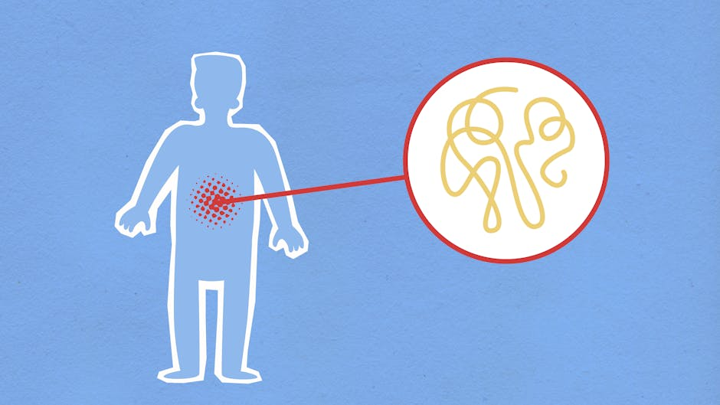
निष्कर्ष / Conclusion
• पाचन तंत्र एक जटिल प्रणाली है जो हमारे शरीर को भोजन से ऊर्जा प्राप्त करने में मदद करती है / The digestive system is a complex system that helps our body get energy from food.
• पाचन तंत्र के मुख्य अंग मुंह, ग्रसनी, अन्नप्रणाली, पेट, छोटी आंत, और बड़ी आंत हैं / The main organs of the digestive system are the mouth, pharynx, esophagus, stomach, small intestine, and large intestine.
• पाचन तंत्र की प्रक्रिया में भोजन को तोड़ना और पोषक तत्वों को अवशोषित करना शामिल है / The process of digestion involves breaking down food and absorbing nutrients.
• पाचन तंत्र के विकारों का इलाज दवाओं और परिवर्तित आहार से किया जा सकता है / Disorders of the digestive system can be treated with medications and changes in diet.
• Further details: पाचन तंत्र की देखभाल के लिए हमें स्वस्थ जीवनशैली अपनानी चाहिए / We should adopt a healthy lifestyle for the care of the digestive system.; पाचन तंत्र के बारे में जानना हमारे स्वास्थ्य के लिए बहुत महत्वपूर्ण है / It is very...

